Slide 1
第 5 章 非监督学习

Slide 2
第5章 非监督学习
5.1 K均值聚类
5.2 主成分分析
5.3 人脸特征方法

Slide 3

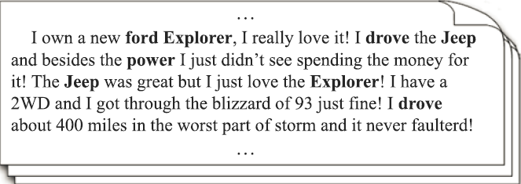
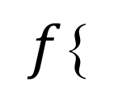

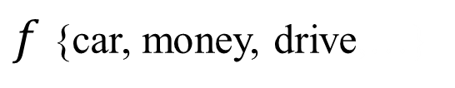
从数据中学习映射函数
$$f\text{\{}$$
}
Person
Dog
…
原始数据中提取特征
学习映射函数𝑓
通过映射函数𝑓将原始数据映射到语义空间，即寻找数据和任务目标之间的关系
图像数据
类别分类
$f${car, money, drive,…}
喜悦
愤怒
…
$f${car, money, drive,…}
文本数据
情感分类

Slide 4
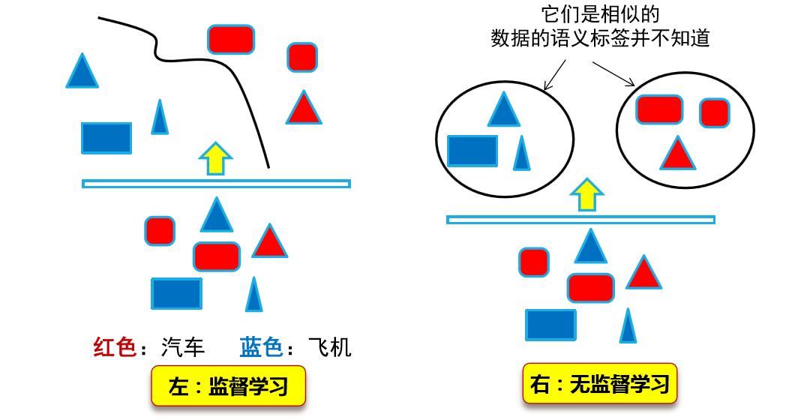
监督学习 VS 非监督学习

Slide 5
5.1 K均值聚类
算法简介：K-means算法，也被称为K-平均或K-均值，是聚类中的经典算法，数据挖掘十大经典算法之一；算法接受参数k,然后将事先输入的n个数据对象划分为k个聚类以便使得所获得的聚类满足聚类中的对象相似度较高，而不同聚类中的对象相似度较小。
算法思想：空间中k个点为中心进行聚类，对最靠近他们的对象归类，通过迭代的方法，逐次更新各聚类中心的值，直到得到最好的聚类结果。

Slide 6
5.1 K均值聚类
聚类与分类
聚类(clustering)是指根据“物以类聚”的原理将本身没有类别的样本聚集成不同的组，这样的一组数据对象叫做簇，并且对每一个这样的簇进行描述的过程。
分类(classification)中，对于目标数据存在哪些类是知道的，要做的就是将每一个样本分属哪一类标记出来。聚类分析是无监督学习，因为和分类学习相比聚类的样本没有标记，需要由聚类学习算法来自动确定，聚类分析是研究如何在没有训练的条件下把样本划分为若干类。

Slide 7

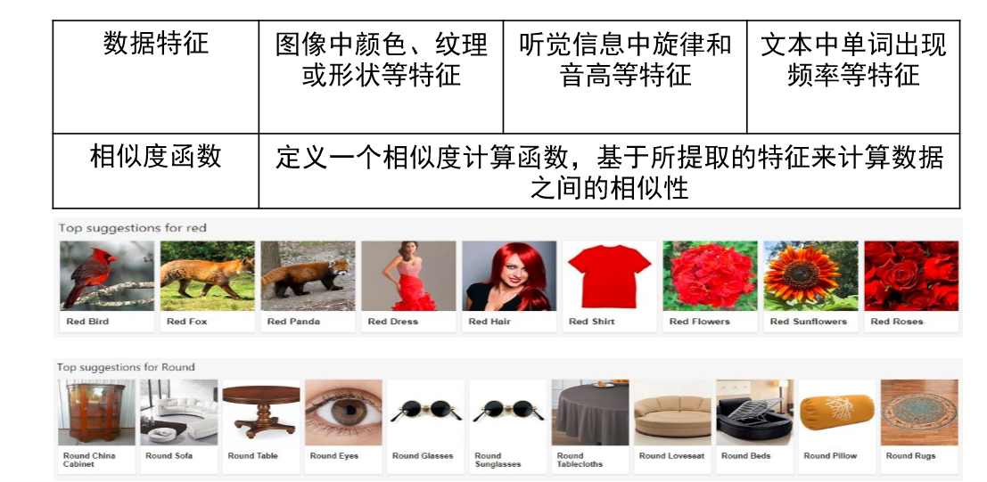

Slide 8
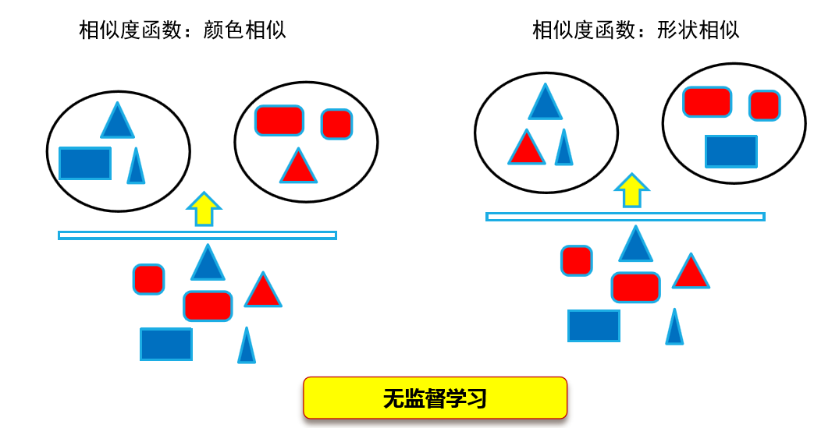

Slide 9
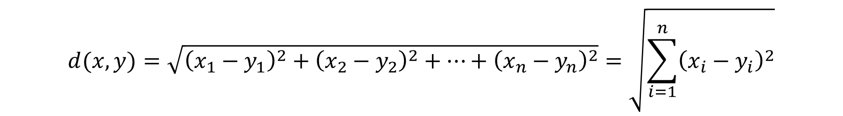
5.1 K均值聚类
聚类时要注意的点
（1）选定某种距离作为样本数据间的相似性度量
K-means聚类算法不适合处理离散型属性，对连续性属性比较适合，因此在计算样本之间的距离时，可以根据实际需求选择欧氏距离、曼哈顿距离等其中的一种来作为算法的而相似性度量，其中欧氏距离是最常用的距离公式，两点之间或多点之间的距离表示法，又称之为欧几里得度量，它定义于欧几里得空间中，如点 x = (x₁, x₂,...,x_{n}) 和 y = (y₁, y₂,...,y_{n}) 之间的距离为：
$$d(x,y)=\sqrt{{\left(x_{1}−y_{1}\right)}^{2}+{\left(x_{2}−y_{2}\right)}^{2}+…+{\left(x_{n}−y_{n}\right)}^{2}}=\sqrt{\sum_{i=1}^{n}{{\left(x_{i}−y_{i}\right)}^{2}}}$$

Slide 10
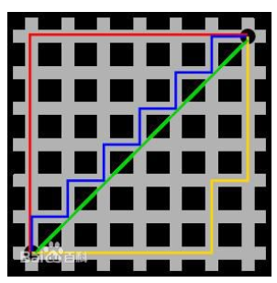
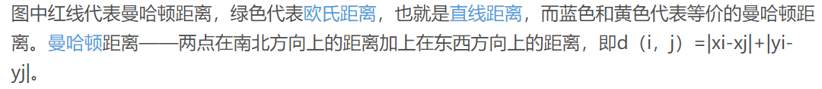

Slide 11
5.1 K均值聚类
（2）选择评价聚类性能的准则函数
K-means聚类算法使用误差平方和准则函数来评价模型的聚类性能，给定数据集X，其中只包含描述属性，不包含类别属性。假设X包含k个聚类子集X₁,X₂,X₃，… X_{k}；各个聚类子集中的样本数量分别为n₁,n₂,… n_{k}；各个聚类子集的均值代表点（即聚类中心）分别为m₁，m₂,…m_{k}，则误差平方和准则函数公式为：

Slide 12
5.1 K均值聚类
（3）相似度计算
1）将所有对象随机分配到k个非空的簇中。
2）计算每个簇的平均值，并用该平均值代表相应的簇。
3）根据每个对象与各簇中心的距离，将该对象配给最近的簇。
4）然后转2），重新计算每个簇的平均值。整个过程不断重复直到满足相应条件才停止 。

Slide 13
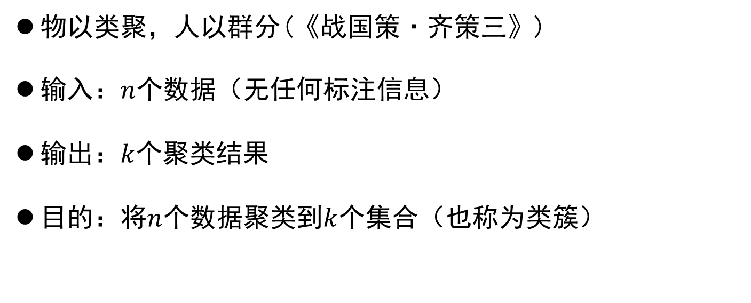
5.1 K均值聚类
物以类聚，人以群分(《战国策·齐策三》)
输入：$n$个数据（无任何标注信息）
输出：$k$个聚类结果
目的：将$n$个数据聚类到$k$个集合（也称为类簇）

Slide 14
5.1 K均值聚类
K-means算法核心问题
（1）度量记录之间的相关性的计算公式，此处采用欧式距离。
（2）更新簇内质心的方法，此处采用平均值法，即means。
输入：簇的数目k和包含n个对象的数据集
输出：k个簇，使得平方误差准则最小
方法：基于簇中对象的平均值
具体描述如下：

Slide 15
5.1 K均值聚类
算法描述：
（1）适当选择c个类的初始中心；
（2）在第k次迭代中，对任意一个样本，求其到c各中心的距离，将该
样本归到距离最短的那个中心所在的类；
（3）利用均值等方法更新该类的中心值；
（4）对于所有的C个聚类中心，如果利用（2）（3）的迭代法更新后
值保持不变，则迭代结束；否则继续迭代。

Slide 16
5.1 K均值聚类
O | x | y
1 | 0 | 2
2 | 0 | 0
3 | 1.5 | 0
4 | 5 | 0
5 | 5 | 2
数据对象集合S如表所示，作为一个聚类分析的二维样本，要求的簇的数量k=2。
(1)随机选择O₁(0,2)，O₂(0,0)为初始簇心，
即M₁ = O₁= (0,2),M₂ = O₂ = (0,0)。
(2)对剩余的每个对象，根据其与各个簇心的距离，将它赋给最近的簇。对O₃ ：
$$d(M_{1},O_{3})=\sqrt{{\left(0−1.5\right)}^{2}+{\left(2−0\right)}^{2}}=2.5$$
$$d(M_{2},O_{3})=\sqrt{{\left(0−1.5\right)}^{2}+{\left(0−0\right)}^{2}}=1.5$$
显然 ,故将O₃分配给C₂；同理，将O₄分配给C₂ ，
O₅分配给C_{1 。}
$\left.d(M_{2},O_{3})≤d(M_{1},O_{3}\right)$,

Slide 17
5.1 K均值聚类
更新，得到新簇C₁={O₁,O₅}和C₂={O₂,O₃,O₄}，计算平方误差准则，单个方差为：
E₁ = [(0-0)²+(2-2)²]+[(0-5)²+(2-2)²]=25
E₂ = 27.25
总体平均方差为：E = E₁+E₂ = 25+27.25=52.25
(3)计算新的簇心
M₁ = ((0+5)/2,(2+2)/2)=(2.5,2)
M₂ = ((0+1.5+5)/3,(0+0+0)/3)=(2.17,0)

Slide 18
5.1 K均值聚类
重复(2)和(3)，得到O1分配给C1，O2分配给C2，O3分配给C2， O4分配给C2，O5分配给C1。更新，得到新簇C₁={O₁,O₅}和C₂={O₂,O₃,O₄}。中心为M₁=(2.5,2)，M₂=(2.17,0)。单个方差分别为：
E₁ = [(0-2.5)²+(2-2)²]+[(2.5-5)²+(2-2)²]=12.5
E₂ = 13.15
总体平均方差为：E = E₁+E₂ = 12.5+13.15=26.65
由上可以看出，第一次迭代后，总体平均误差值52.25-26.65显著减小。由于在两次迭代中，簇心不变，停止迭代，算法停止。

Slide 19
5.1 K均值聚类
K-means算法性能分析：
主要优点：
(1)是解决聚类问题的一种经典算法，简单、快速。
(2)对处理大数据集，该算法是相对可伸缩和高效率的。因为它的复杂度是O(nkt)，其中，n是所有对象的数目，t是迭代次数。通常k<<n且t<<n。
(3)当结果簇是密集的，而簇与簇之间区别明显时，它的效果比较好。

Slide 20
5.1 K均值聚类
主要缺点：
(1)在簇的平均值被定义的情况下才能使用，这对于处理符号属性的数据不适用。
(2)必须事先给出k(要生成的簇的数目)，而且对初值敏感，对于不同的初始值，可能会导致不同的结果。
(3)它对于“噪声”和孤立的数据是敏感的，少量的该类数据能对平均值产生极大的影响。

Slide 21
5.1 K均值聚类
算法的不足
需要事先确定聚类数目，很多时候我们并不知道数据应被聚类的数目
需要初始化聚类质心，初始化聚类中心对聚类结果有较大的影响
算法是迭代执行，时间开销非常大
欧氏距离假设数据每个维度之间的重要性是一样的

Slide 22
5.2 主成分分析
为什么要降维？
在数据挖掘和机器学习中，数据被表示为向量，当数据维数很小时，我们可以直接对数据进行分析和挖掘，但实际操作中，数据的维数可能是上万维，甚至几十万维，这时候机器学习的资源消耗是不可接受的，必须对数据进行降维。
降维是一种数据集预处理技术，往往在数据应用在其他算法之前使用，它可以去除掉数据的一些冗余信息和噪声，使数据变得更加简单高效，从而实现提升数据处理速度的目的，节省大量的时间和成本。

Slide 23
5.2 主成分分析
算法简介：
PCA（Principal Component Analysis，主成分分析）是一种常用的数据分析方法。PCA通过线性变换将原始数据变换为一组各维度线性无关的表示，可用于提取数据的主要特征分量，常用于高维数据的降维。
PCA（主成分分析）算法目的是在“信息”损失较小的前提下，将高维的数据转换到低维，通过析取主成分显出的最大的个别差异，也可以用来削减回归分析和聚类分析中变量的数目，从而减小计算量。PCA（主成分分析）通常用于高维数据集的探索与可视化，还可以用于数据压缩，数据预处理等。

Slide 24
5.2 主成分分析
算法简介：
PCA（Principal Component Analysis，主成分分析）是一种常用的数据分析方法。PCA通过线性变换将原始数据变换为一组各维度线性无关的表示，可用于提取数据的主要特征分量，常用于高维数据的降维。
PCA（主成分分析）算法目的是在“信息”损失较小的前提下，将高维的数据转换到低维，通过析取主成分显出的最大的个别差异，也可以用来削减回归分析和聚类分析中变量的数目，从而减小计算量。PCA（主成分分析）通常用于高维数据集的探索与可视化，还可以用于数据压缩，数据预处理等。

Slide 25
5.2 主成分分析
PCA思想
PCA的思想是将维特征映射到维上，这维是全新的正交特征。这维特征称为主元，是重新构造出来的维特征。
PCA算法本质就是找一些投影方向，使得数据在这些投影方向上的方差最大，而且这些投影方向是相互正交的。这其实就是找新的正交基的过程，计算原始数据在这些正交基上投影的方差，方差越大，就说明在对应正交基上包含了更多的信息量。
简而言之，PCA本质上是将方差最大的方向作为主要特征，并且在各个正交方向上将数据“离相关”，也就是让它们在不同正交方向上没有相关性。

Slide 26

5.2 主成分分析
PCA算法步骤
设有m条n维数据
（1）将原始数据按列组成n行m列矩阵X；
（2）将X的每一行进行0均值化，即减去这一行的均值；
（3）求出协方差矩阵 ；
（4）求出协方差矩阵的特征值及对应的特征向量，并单位化；
（5）将特征向量按对应特征值大小从上到下按行排列成矩阵，取前
K行组成矩阵P；
（6）Y=PX即为降维到K维后的数据。􀒓􀢶􀓾􁕁􁕚
􁤒􁐏􁸒􀘶􀹶􁍡􀓞􀭟􀢶􀒓􀢶􀓾􁕁􁕚
􁤒􁐏􀓞􀓻􀝻􁰁􀌶
􁏟􁤒􁐏􀓞􀓻􀝻􁰁􁌱􀌶􁬮􁵱􁥝
􁏟􀨧􀓞􁕟􀤚􀒅􁬯􁯾􁌱􀓞􁕟􀤚
􁌱
􀓷􀓻􀣖􀺽􀚓􀚦􁤒􁐏􀝻􁰁􀣁􀓷
􀓻􀤚􀓤􁌱􀲭􀭽􁳩􀬶􀌶􀓞􀓻􀝻􁰁(3,2)􀌶
• 􀖕􀸎􀕐􀕐􀓞􀓻(3,2)􀸎􀷫􁀩􀙵
􁏟􁤒􁐏􀓞􀓻􀝻􁰁􁌱􀌶􁬮􁵱􁥝
􁏟􀨧􀓞􁕟􀤚􀒅􁬯􁯾􁌱􀓞􁕟􀤚
􀩪􀸎(0,1)􀞾(1,0)􀒅􁘒(3,2)􁌱
􀓷􀓻􀣖􀺽􀚓􀚦􁤒􁐏􀝻􁰁􀣁􀓷
􀓻􀤚􀓤􁌱􀲭􀭽􁳩􀬶􀌶
$$C=\frac{1}{m}XX^{T}$$

Slide 27
5.2 主成分分析
示例：
􁸒首先来看一张图：图中红线表示一个向量(3,2)。
但是仅仅一个(3,2)是无法准确表示一个向量的。还需要确定一组基，这里的一组基就是(0,1)和(1,0)，而(3,2)的两个坐标分别表示向量在两个基上的投影长度。􀒓􀢶􀓾􁕁􁕚
􁤒􁐏􁸒􀘶􀹶􁍡􀓞􀭟􀢶􀒓􀢶􀓾􁕁􁕚
􁤒􁐏􀓞􀓻􀝻􁰁􀌶
􁏟􁤒􁐏􀓞􀓻􀝻􁰁􁌱􀌶􁬮􁵱􁥝
􁏟􀨧􀓞􁕟􀤚􀒅􁬯􁯾􁌱􀓞􁕟􀤚
􁌱
􀓷􀓻􀣖􀺽􀚓􀚦􁤒􁐏􀝻􁰁􀣁􀓷
􀓻􀤚􀓤􁌱􀲭􀭽􁳩􀬶􀌶􀓞􀓻􀝻􁰁(3,2)􀌶
• 􀖕􀸎􀕐􀕐􀓞􀓻(3,2)􀸎􀷫􁀩􀙵
􁏟􁤒􁐏􀓞􀓻􀝻􁰁􁌱􀌶􁬮􁵱􁥝
􁏟􀨧􀓞􁕟􀤚􀒅􁬯􁯾􁌱􀓞􁕟􀤚
􀩪􀸎(0,1)􀞾(1,0)􀒅􁘒(3,2)􁌱
􀓷􀓻􀣖􀺽􀚓􀚦􁤒􁐏􀝻􁰁􀣁􀓷
􀓻􀤚􀓤􁌱􀲭􀭽􁳩􀬶􀌶

Slide 28

5.2 主成分分析
图中蓝线是一组新的基 、
在坐标系中的向量(3,2)如果转换到新的坐标系下，就需要确定其在两个新基上的投影。
可以用矩阵相乘的形式简洁的表示这个变换：
$\left(−\frac{1}{\sqrt{2}},\frac{1}{\sqrt{2}}\right)$、
$\left(\frac{1}{\sqrt{2}},\frac{1}{\sqrt{2}}\right)$、
$$\left(\begin{matrix}−\frac{1}{\sqrt{2}} & \frac{1}{\sqrt{2}} \\ \frac{1}{\sqrt{2}} & \frac{1}{\sqrt{2}}\end{matrix}\right)\left(\begin{matrix}3 \\ 2\end{matrix}\right)=\left(\begin{matrix}−\frac{1}{\sqrt{2}} \\ \frac{1}{\sqrt{2}}\end{matrix}\right)$$

Slide 29
5.2 主成分分析
其中前一个矩阵的两行分别为两个基，乘以原向量，其结果刚好为新基的坐标，我们可以稍微推广一下，如果我们有m个二维向量，只要将二维向量按列排成一个两行m列的矩阵，然后用“基矩阵”乘以这个矩阵，就得到了所有这些向量在新基下的值。
结论：如果我们有M个N维向量，想将其变为由R个N维向量表示的新空间中，那么首先R个基按行组成矩阵A，然后将向量按列组成矩阵B，那么两矩阵的乘积AB就是变换的结果，其中AB的第m列为m列变换后的额结果。特别注意的是这里的R可以小于N，而R决定了变换后数据的维数。也就是说。我们可以将一N维数据变换到更低维度的空间中去，变换后的维度取决于基的数量。因此这种矩阵相乘的表示也可以表示降维变换。􀒅􁆐􀝸􀩙􀝻􁰁􀳲􀚜􁕟􀱮
􁎥􁴣

Slide 30
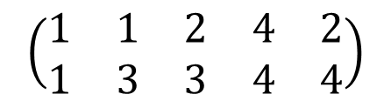
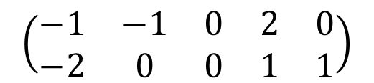
5.2 主成分分析
如何选择基才是最优的？或者说，如果我们有一组N维向量，现在要将其降到K维(K小于N)，如何选择K个基才能最大程度保留原来的信息？
假设我们的数据由五条记录组成，将他们表示成矩阵形式：
$$\left(\begin{matrix}1 & 1 & 2 & 4 & 2 \\ 1 & 3 & 3 & 4 & 4\end{matrix}\right)$$
其中每一列为一条数据记录，而一行为一个字段。为了后续处理方便，我们首先将每个字段内所有值都减去字段均值，五个数据点在坐标系中的位置，如右图所示：
$$\left(\begin{matrix}−1 & −1 & 0 & 2 & 0 \\ −2 & 0 & 0 & 1 & 1\end{matrix}\right)$$

Slide 31
5.2 主成分分析
如何寻找映射方向？
􁸒为了尽量保留原始信息，一种直观的看法是：希望投影后的投影值尽可能分散
分散程度，在数学上可以用方差来描述。即：
􀒓􀢶􀓾􁕁􁕚
􁤒于是上面的问题被形式化为：寻找一个一维基，使得所有数据变换为这个基的坐标表示后，方差值最大。􁐏􁸒􀘶􀹶􁍡􀓞􀭟􀢶􀒓􀢶􀓾􁕁􁕚
􁤒􁐏􀓞􀓻􀝻􁰁􀌶
􁏟􁤒􁐏􀓞􀓻􀝻􁰁􁌱􀌶􁬮􁵱􁥝
􁏟􀨧􀓞􁕟􀤚􀒅􁬯􁯾􁌱􀓞􁕟􀤚
􁌱
􀓷􀓻􀣖􀺽􀚓􀚦􁤒􁐏􀝻􁰁􀣁􀓷
􀓻􀤚􀓤􁌱􀲭􀭽􁳩􀬶􀌶􀓞􀓻􀝻􁰁(3,2)􀌶
• 􀖕􀸎􀕐􀕐􀓞􀓻(3,2)􀸎􀷫􁀩􀙵
􁏟􁤒􁐏􀓞􀓻􀝻􁰁􁌱􀌶􁬮􁵱􁥝
􁏟􀨧􀓞􁕟􀤚􀒅􁬯􁯾􁌱􀓞􁕟􀤚
􀩪􀸎(0,1)􀞾(1,0)􀒅􁘒(3,2)􁌱
􀓷􀓻􀣖􀺽􀚓􀚦􁤒􁐏􀝻􁰁􀣁􀓷
􀓻􀤚􀓤􁌱􀲭􀭽􁳩􀬶􀌶

Slide 32
5.2 主成分分析
降维后的数据大于一维，如何降维？
若单纯的选择方差最大的方向，很可能与第一个方向“重合”，显然这样的维度是没用的。为了让两个字段尽可能表示更多的原始信息，我们不希望它们之间出现（线性）相关性，相关性意味着两个字段不是完全独立，必然存在重复表示的信息。
可以用协方差表示两个字段的相关性，让每个字段均值为0，则：
字段均值为0时，两字段协方差可表示为内积除以元素个数m
当协方差为0时，两字段完全独立。为了让协方差为0我们在选择第二个基时只能在与第一个基正交的方向上选择。

Slide 33
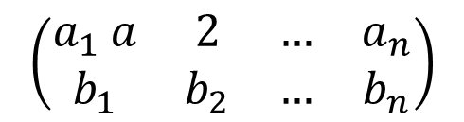
5.2 主成分分析
至此，我们得到了降维问题（由N维降到K维）的优化目标。
（1）各字段两两协方差为0。
（2）字段的方差尽可能大（在正交的约束下，取最大的K个方差）
假设有a，b两个字段，将它们按行组成矩阵X：
然后我们用X乘以X的转置，并乘上系数1/m:
矩阵对角线上的两个元素分别是两个字段的方差，其他元素就是a和b的协方差，两者被统一到了一个矩阵，即协方差矩阵。
$$\left(\begin{matrix}a_{1} a & 2 & … & a_{n} \\ b_{1} & b_{2} & … & b_{n}\end{matrix}\right)$$

Slide 34
5.2 主成分分析
协方差矩阵对角化
根据之前提到的优化目标，其实就是将协方差矩阵对角化，即除对角以外的元素为0，并在对角线上将元素按从小到大排列。
设原始数据矩阵X对应的协方差矩阵为C，而P是一组按行组成的矩阵，设Y=PX，则Y为X对P做基变换后的数据。设Y的协方差矩阵为D，我们推导一下D与C的关系：
上式中，D是对角矩阵，如果D对角上的元素是从大到小排列，那么P就是我们要找的映射矩阵。如果需要降到K维，只需要取P的前K行数据，组成映射矩阵就可以了。

Slide 35
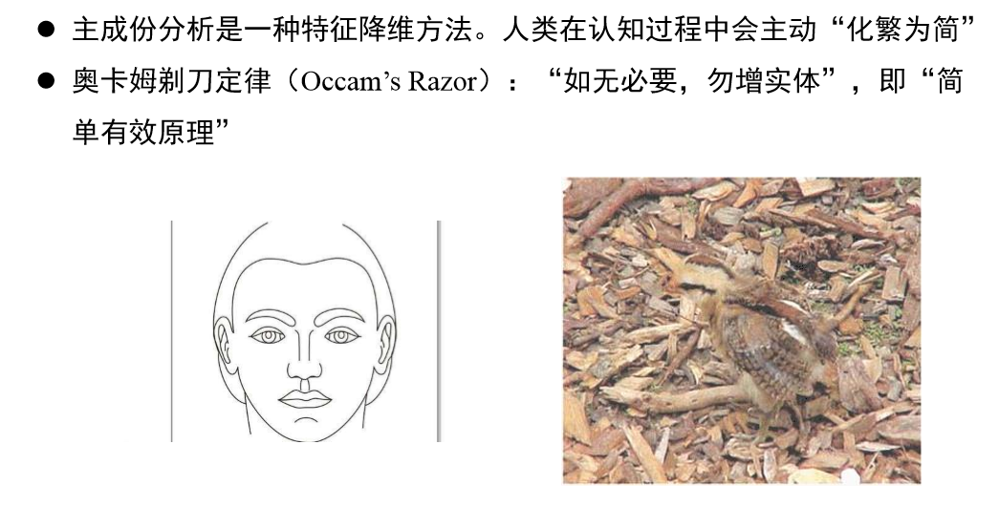
5.2 主成分分析

Slide 36
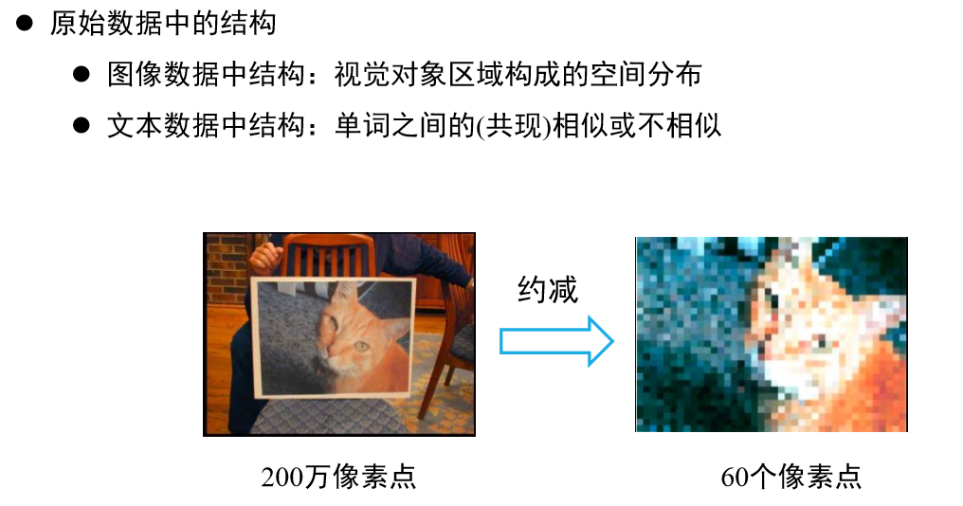
5.2 主成分分析

Slide 37

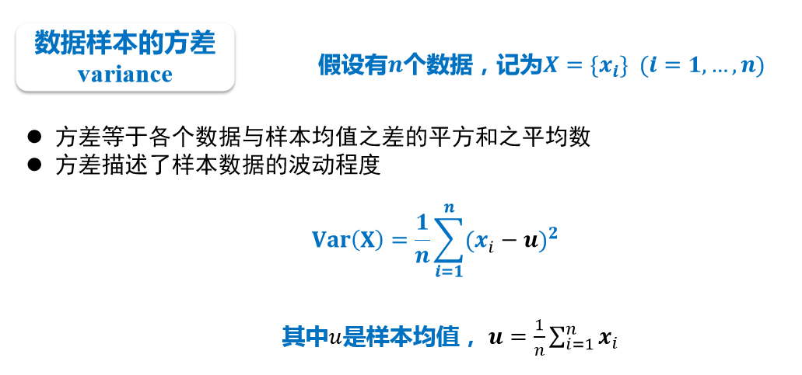
5.2 主成分分析

Slide 38
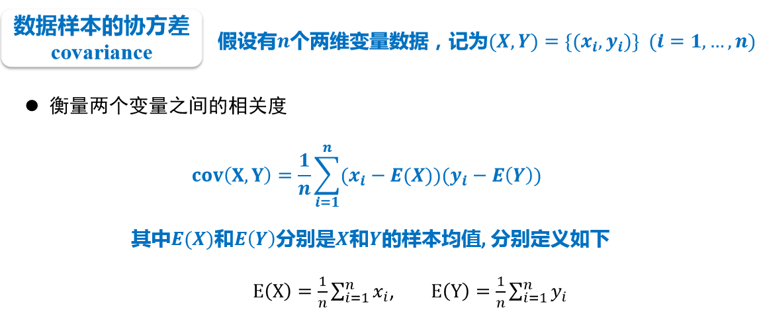
5.2 主成分分析

Slide 39

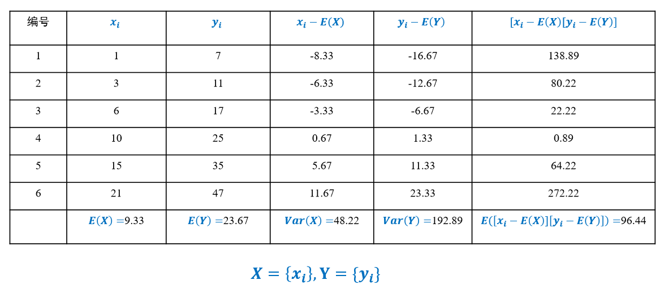
5.2 主成分分析

Slide 40
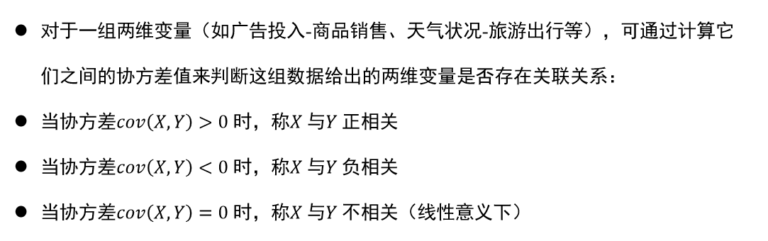
5.2 主成分分析

Slide 41

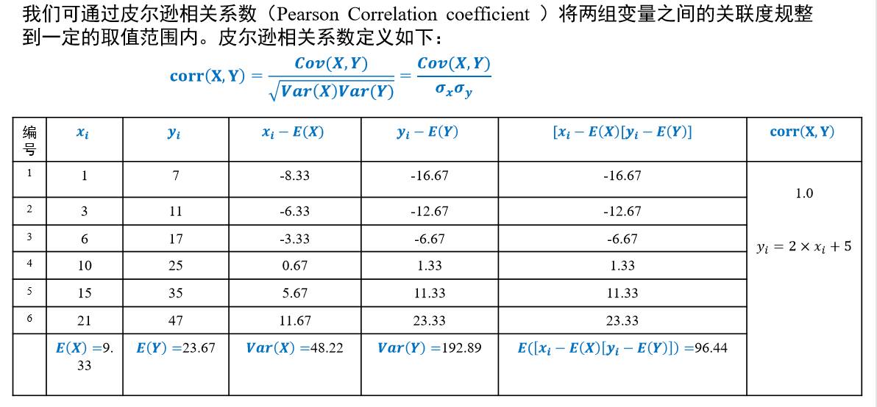
5.2 主成分分析

Slide 42
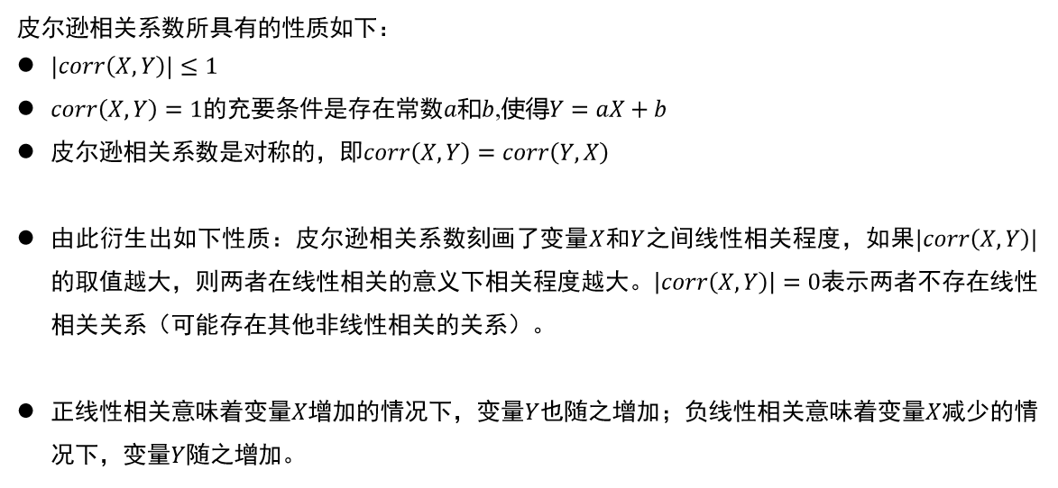
5.2 主成分分析

Slide 43
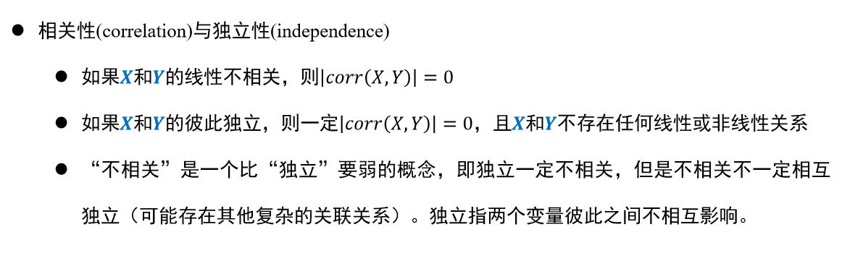
5.2 主成分分析

Slide 44

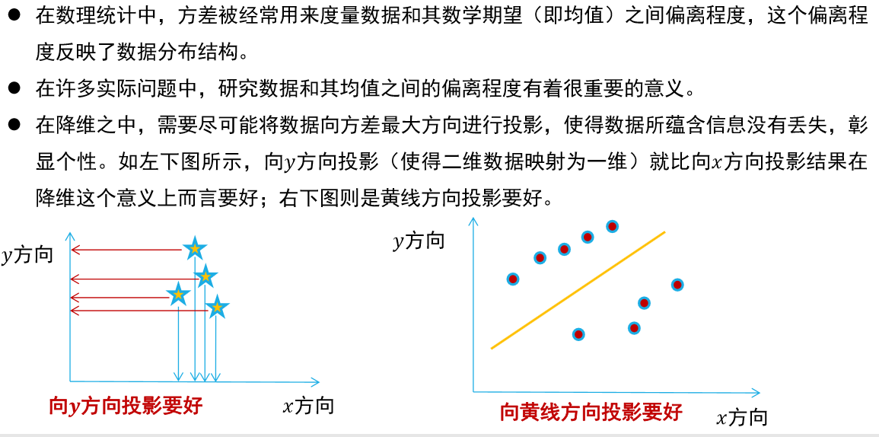
5.2 主成分分析

Slide 45
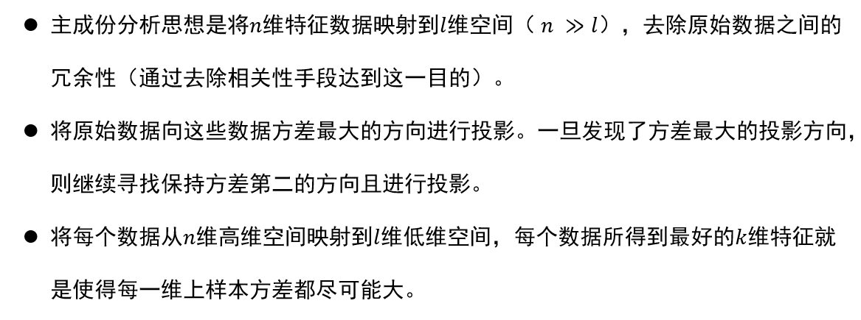
5.2 主成分分析

Slide 46

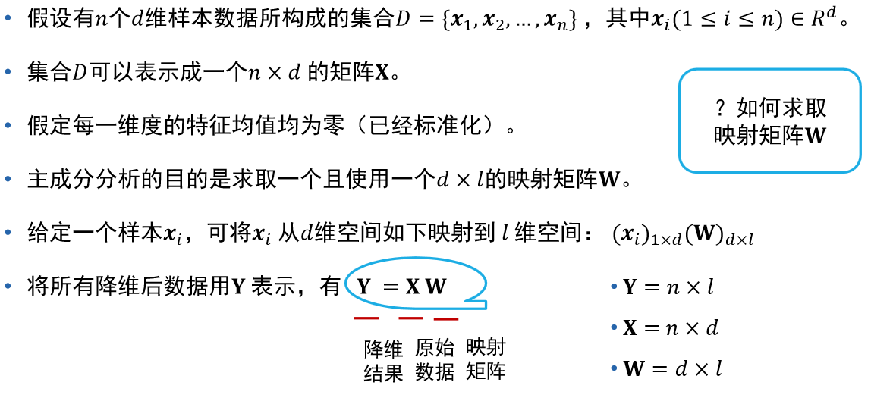
5.2 主成分分析

Slide 47

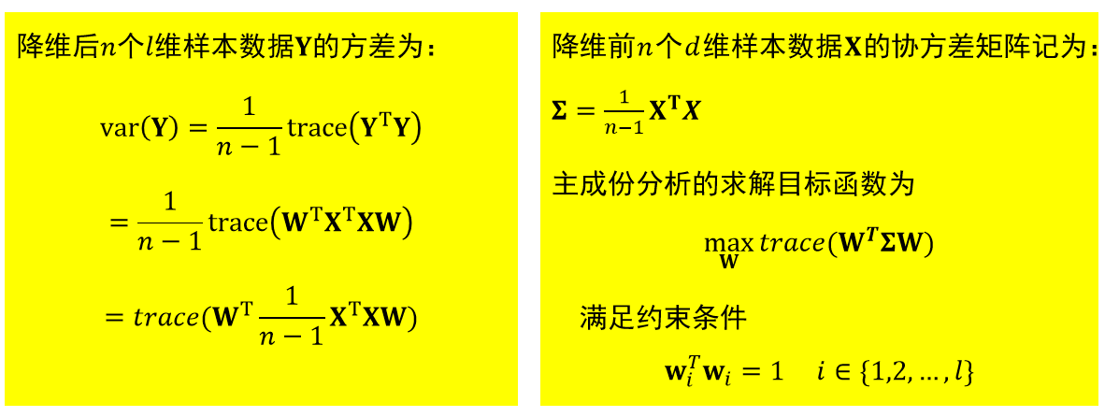
5.2 主成分分析

Slide 48
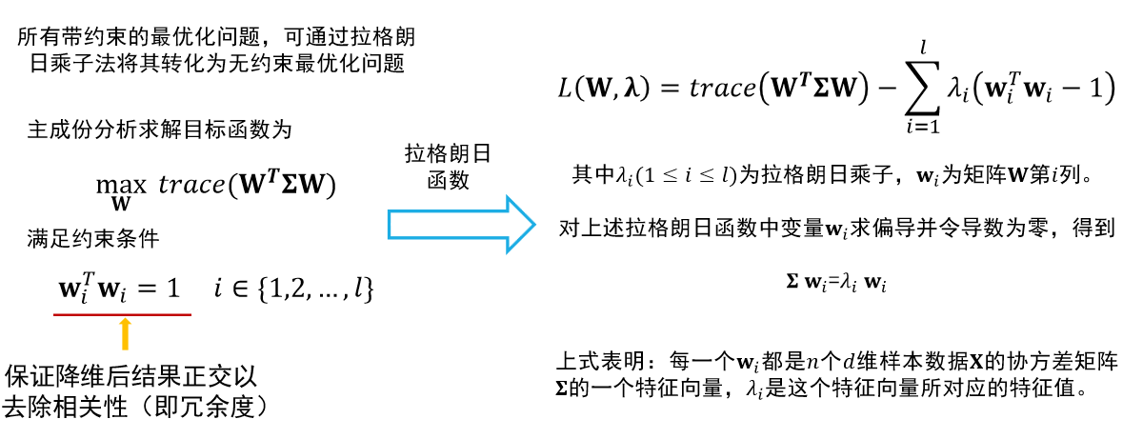
5.2 主成分分析

Slide 49
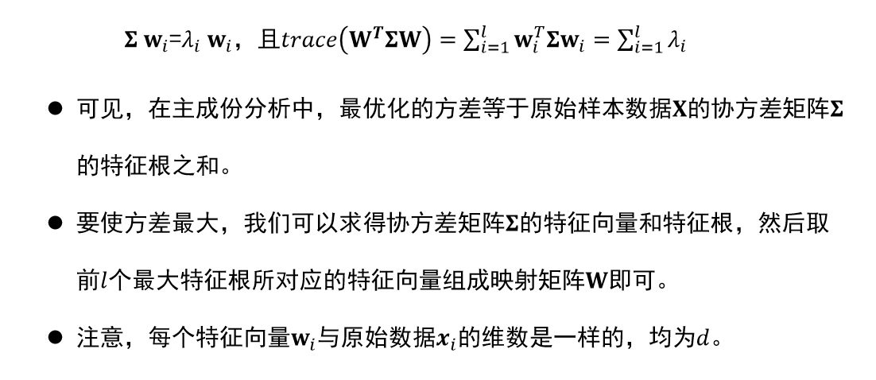
5.2 主成分分析

Slide 50
5.3 特征人脸方法
动机
用（特征）人脸表示人脸，而非用像素点表示人脸
特征人脸方法是一种应用主成份分析来实现人脸图像降维的方法，其本质是用一种称为“特征人脸(eigenface)”的特征向量按照线性组合形式来表达每一张原始人脸图像，进而实现人脸识别。
由此可见，这一方法的关键之处在于如何得到特征人脸。

Slide 51
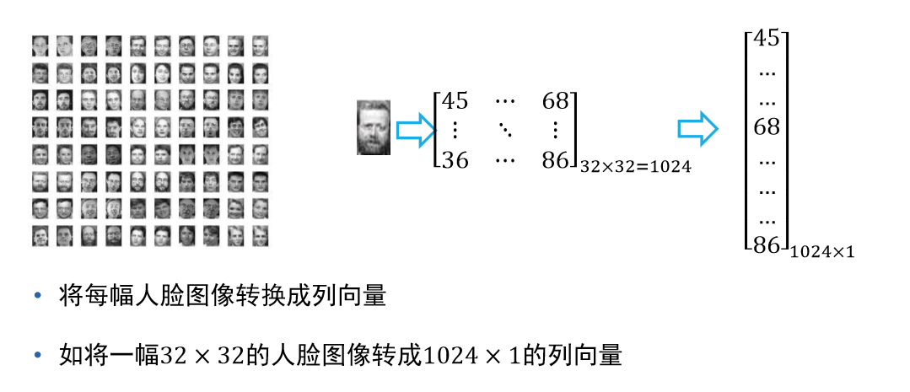
5.3 特征人脸方法
算法描述

Slide 52
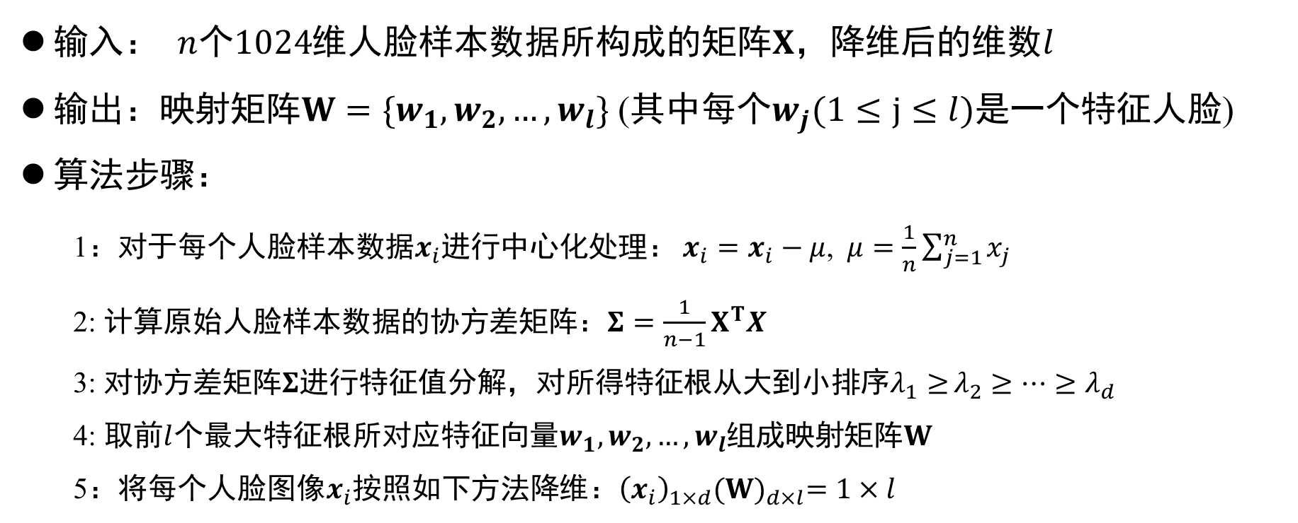
5.3 特征人脸方法
输入： $n$个$1024$维人脸样本数据所构成的矩阵$X$，降维后的维数$l$
输出：映射矩阵$W=\{w_{1},w_{2},…,w_{l}\}$ (其中每个$w_{j}(1≤j≤l)$是一个特征人脸)
算法步骤：
1：对于每个人脸样本数据$x_{i}$进行中心化处理： $x_{i}=x_{i}−μ$,$μ=\frac{1}{n}\sum_{j=1}^{n}{x_{j}}$
2: 计算原始人脸样本数据的协方差矩阵：$Σ=\frac{1}{n−1}X^{T}X$
3: 对协方差矩阵$Σ$进行特征值分解，对所得特征根从大到小排序$λ_{1}≥$ $λ_{2}≥…≥λ_{d}$
4: 取前$l$个最大特征根所对应特征向量$w_{1},w_{2},…,w_{l}$组成映射矩阵$W$
5：将每个人脸$图像x_{i}$按照如下方法降维：${\left(x_{i}\right)}_{1×d}{(W)}_{d×l}=1×l$

Slide 53
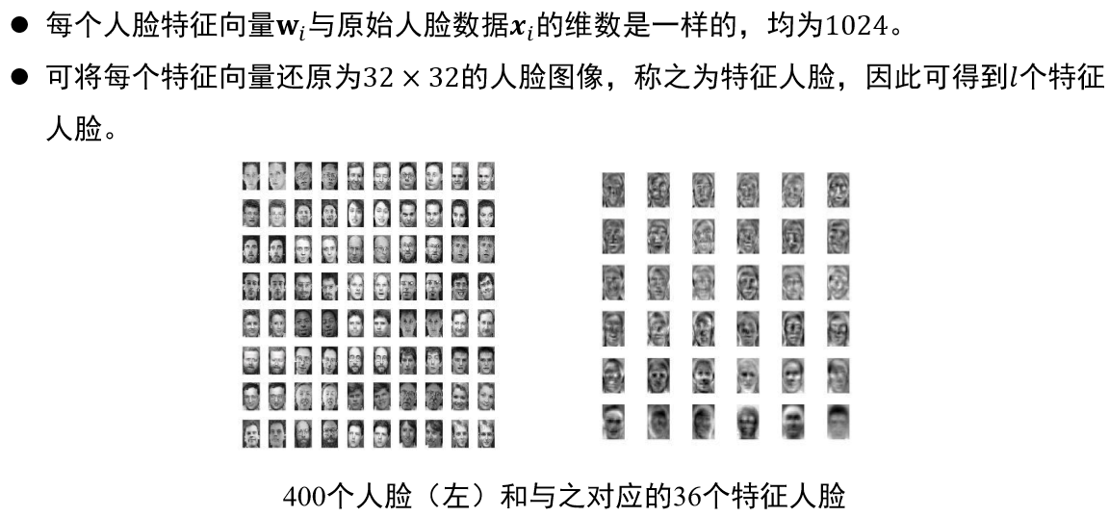
5.3 特征人脸方法
算法描述

Slide 54
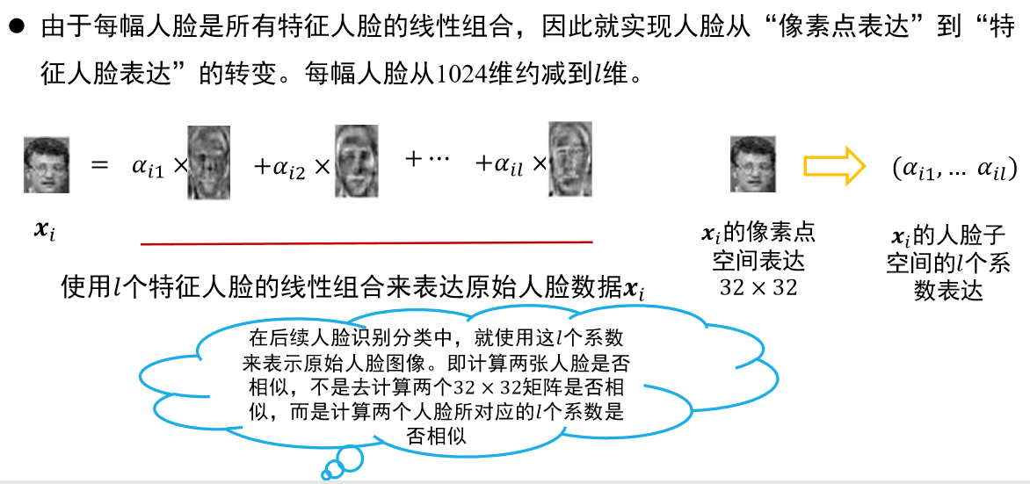
5.3 特征人脸方法
基于特征人脸的建模

Slide 55
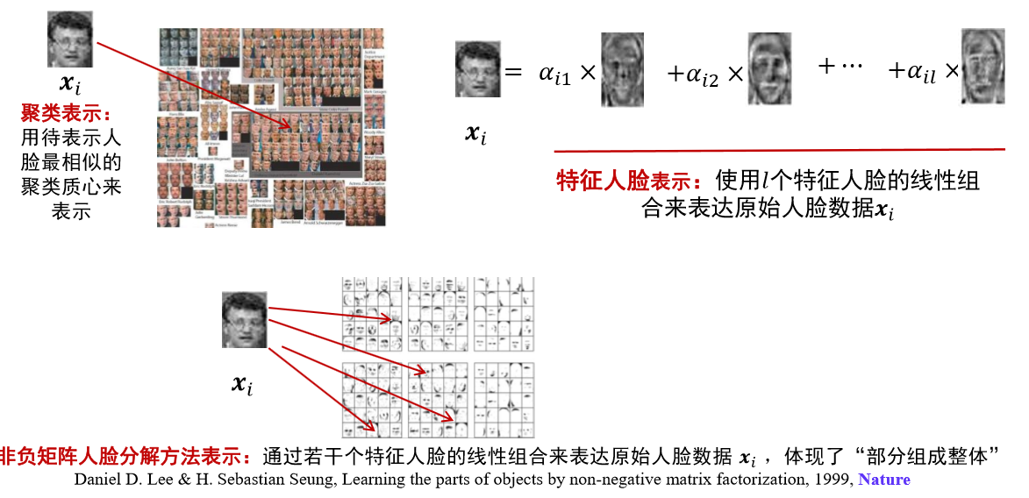
5.3 特征人脸方法

Slide 56

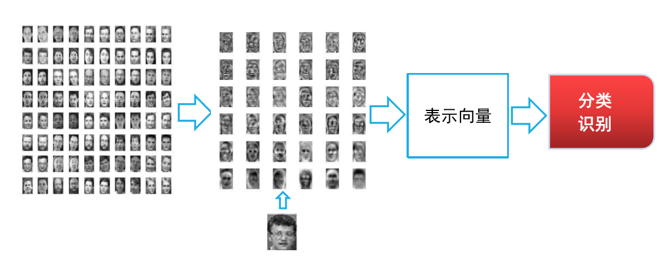
5.3 特征人脸方法

Slide 57

THE END

